Slide 1
简单的流水线CPU设计与性能分析验证

Slide 2
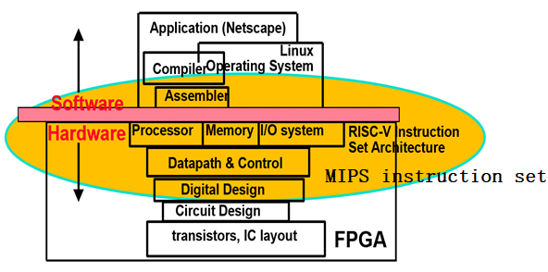
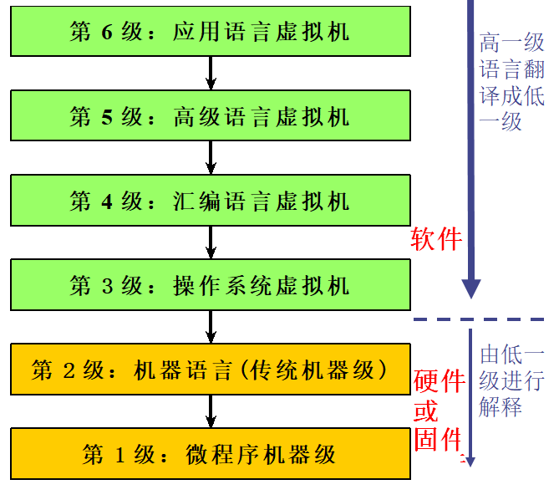
1.实验目的
比萨塔摔蛋模型算法C语言程序
比萨塔摔蛋模型算法RISC-V、MIPS指令的汇编程序
编译
RISC-V、MIPS指令系统CPU

Slide 3
简单流水线CPU指令条数
不少于下列8条指令：
ADD
NOP
HALT
LOAD
STORE
CMP
BZ
BN

Slide 4
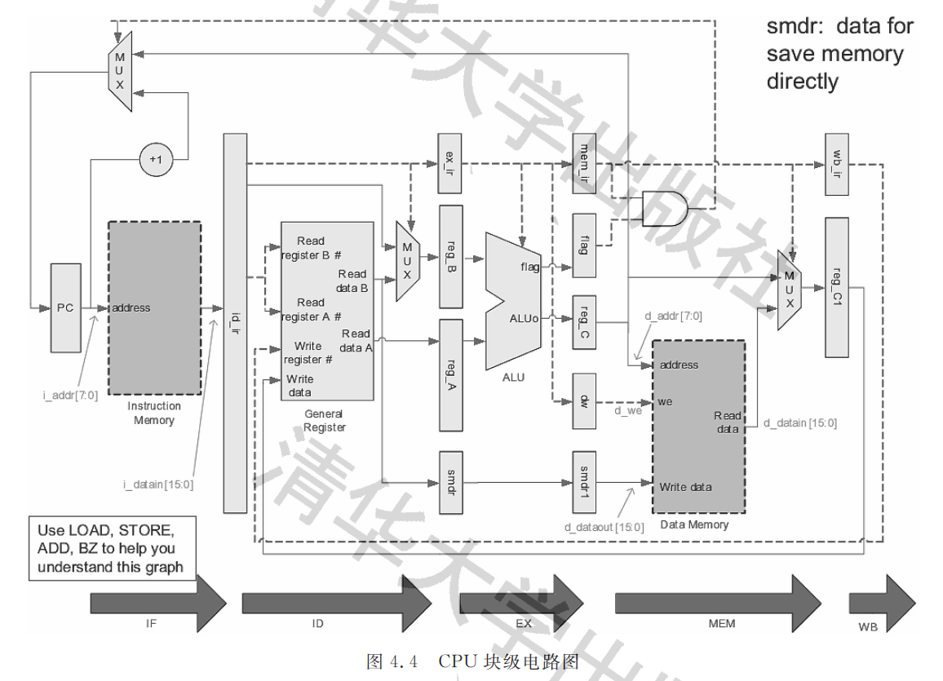
2.流水线CPU的数据通路

Slide 5
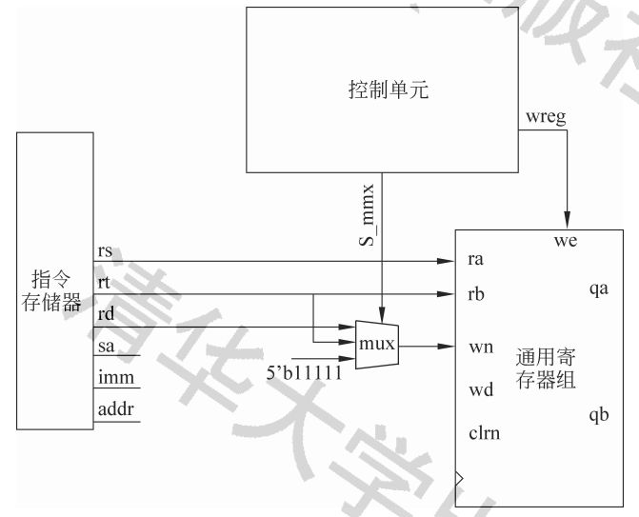
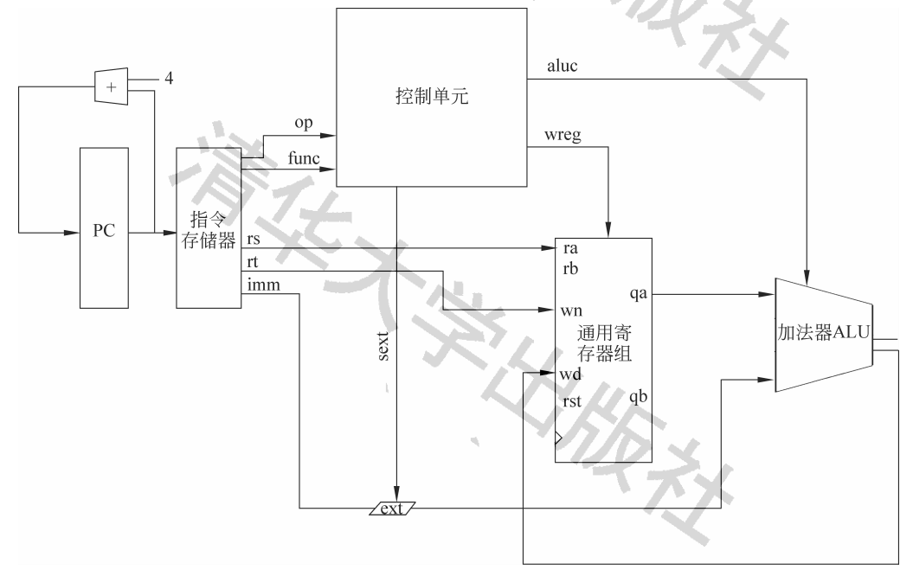
3.控制器设计
Addi rt，rs，imm
增加指令条数，合并数据通路，部件存在多个数据来源，需要增加多路选择器；
多路选择器的控制信号由控制单元给出;
通用寄存器组的写地址端口是wn，与输入的指令类型有关；如果指令是R类型，则wn=rd；
如指令是i型，则wn=rt；如指令是jal，则wn=5‘11111（返回地址送给31号通用寄存器。
PC寄存器的值作为地址传到指令寄存器进行指令的读取；
PC+4送回PC寄存器，为下一条指令取值准备；
指令寄存器取指令，并译码，op和function字段送到控制单元，rs送给寄存器组的ra端口，取出寄存器的值由qa端口送给ALU;
立即数进行符号位扩展后，送给ALU;
ALU运算，结果送回寄存器组端口wd。R型指令通路类似。

Slide 6
4.流水线CPU实验性能验证模型
实验性能验证模型：比萨塔摔鸡蛋游戏。两个同学在可变换层数的比萨塔上摔鸡蛋，一个同学秘密设定同一批鸡蛋耐摔值；另一个同学在指定层高的比萨塔拿着鸡蛋往下摔，用最少的摔次数和摔破的鸡蛋数求出鸡蛋的耐摔值。假定在耐摔值的楼层及其下面楼层，鸡蛋摔不破，可以重复使用，否则鸡蛋摔破。要求模型的算法输出包括：摔的总次数、摔的总鸡蛋数、最后摔的鸡蛋是否摔破。
用你的模型评价该游戏在两个不同历史时期花费的总成本f=m*p1+n*p2+h*p3，m为上的楼层总数，n为下的楼层总数，h为摔破的鸡蛋总数，p1为每上1层的成本，p2为每下1层的成本，p2为每个鸡蛋的成本；在物质匮乏时期，p1=2，p2=1，p3=4；在人力成本增长时期，p1=4，p2=1，p3=2。请使用C语言设计该验证模型的算法，并把C语言汇编为MIPS或RISC-V指令汇编程序，同时利用编译器生成MIPS或RISC-V指令集可执行目标程序。

Slide 7
6.实验DDL
第9周日24点
递交实验源码和实验报告
CPU设计源码以.v格式、验证程序与汇编的mips或risc-v程序放在同一个子文件夹（该子文件夹不要压缩）
实验报告放在上面子文件夹同级目录
一起用Bandzip压缩递交上传www.univercom.cn:8080

